Slide 1
Grundpresentation Vårt Gotland 2040
Det här är en grundmall. Det är inte tänkt att alla bilder ska användas vid ett och samma tillfälle, det skulle bli alltför mastigt.
Spara ned filen med annat namn när du vill använda den, ändra inte i denna grundpresentation.
Välj de bilder du behöver för just din målgrupp, anpassa för tillfället.
Kort ”talmanus” ligger i anteckningssidorna. Där finns också till några av bilderna förslag på samtalsfrågor.

Slide 2

Vårt Gotland 2040
– regional utvecklingsstrategi för Gotland
Hur utvecklar vi tillsammans platsen Gotland
– för en hållbar framtid?
Notes:
Vårt Gotland 2040 är namnet på den regionala utvecklingsstrategin (som ibland benämns med förkortningen RUS). I stort kan man säga att det handlar om hur vi tillsammans utvecklar platsen Gotland, för en hållbar framtid.
Strategin antogs av Region Gotland, regionfullmäktige den 22 feb 2021. Under arbetet med att ta fram strategin har Region Gotland, Länsstyrelsen i Gotlands län och Uppsala universitet ingått i styrgruppen.
Processen inleddes med en nulägesanalys (Nuläge och utmaningar, okt 2019)
Nulägesanalysen ligger på den digitala versionen https://rus.gotland.se vid beskrivningen av övergripande samhällsutmaningar.
En rad olika dialoger har genomförts om innehållet. Dokumentation finns tillgängligt från flera av dem.
Remissomgången mars-juni 2020 gav 130 svar, dessa finns i en remissammanställning.
Materialet finns att ta del av på www.gotland.se/gotland 2040

Slide 3
Vanliga frågor
Varför tar Region Gotland fram strategin?
Det är ett lagstadgat uppdrag som Region Gotland har tillsammans med Sveriges övriga regioner. Processen ger möjlighet för oss på Gotland att nå samsyn om våra utmaningar och den önskade framtiden. Att vi drar åt samma håll ger oss större utvecklingskraft.
Gäller strategin ända till 2040?
2040 är ett målår, ett år att ta sikte på. Enligt förordningen som styr det regionala utvecklingsarbetet ska en regional utvecklingsstrategi ses över en gång mellan varje val.
Vad händer med Vision Gotland 2025?
Vårt Gotland 2040 ersätter Vision Gotland 2025. Under 2017-18 gjordes en utvärdering av Vision Gotland 2025 som varit ett underlag i arbetet med Vårt Gotland 2040.
En region ska
utarbeta och fastställa en strategi för utvecklingen i länet
leda och samordna insatser för genomförandet av den regionala utvecklingsstrategin
besluta om hur medel för regionalt utvecklingsarbete ska användas, i relation till den regionala utvecklingsstrategin
samlat följa upp, utvärdera och årligen redovisa resultaten av insatserna till regeringen
Lag (2010:630) om regionalt utvecklingsansvar
Förordning (2017:583) om regionalt tillväxtarbete
Notes:
Lag om regionalt utvecklingsansvar
https://www.riksdagen.se/sv/dokument-lagar/dokument/svensk-forfattningssamling/lag-2010630-om-regionalt-utvecklingsansvar_sfs-2010-630
Förordning om regionalt tillväxtarbete
https://www.riksdagen.se/sv/dokument-lagar/dokument/svensk-forfattningssamling/forordning-2017583-om-regionalt-tillvaxtarbete_sfs-2017-583

Slide 4
En landsbygdsregion. En ö.
En landsbygdsregion. En ö.
Notes:
Varje region måste ta utgångspunkt i sina förutsättningar.
Gotland är en landsbygdsregion, en växande sådan vilket inte alla landsbygdsregioner är. Vi är också län, region och kommun i samma geografi, vilket är unikt.
Vi är en ö. Ö-läget kan vi inte påverka, men vi ska se till att det är en av våra fördelar.
Det faktum att vi är en ö skapar en särskild närhet mellan människor och organisationer. Det är människor som ”gör utvecklingen”. Det starka lokala engagemanget är en enorm kraft.

Slide 5
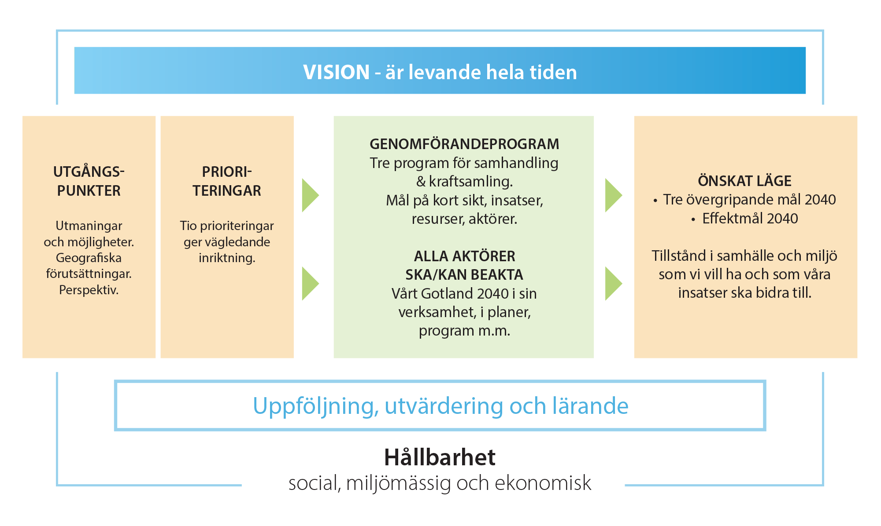
Notes:
Det här är en visuell innehållsförteckning av strategin
Den illustrerar också en rörelse i tid, där vi rör oss från nuläge till önskad framtid, dvs målen för 2040.
I avsnittet Utgångspunkter finns våra utmaningar beskrivna, utmaningar som också är möjligheter. Där finns också vår geografiska förutsättning, ö-läget, beskrivet.
En utgångspunkt är också hur vi ser på hållbarhet, de perspektiv som ska genomsyra hela strategin.
Prioriteringarna ger vägledande inriktning.
I strategin finns kort beskrivet hur den ska genomföras och hur den ska följas upp och utvärderas.
Se även bild 12 för samlad bild med innehållet

Slide 6
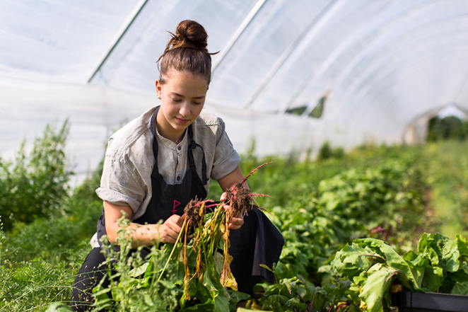

Styrkor
Unika natur- och kulturvärden
Stark företagsamhet, kreativa företagare
Pulserande landsbygder och en levande stad
Ett välrenommerat universitet
Tillgång till bredband över hela ön
Starkt varumärke
Ökande befolkning, positivt flyttnetto
Tillit och närhet mellan människor
Öppenhet för influenser från omvärlden,
internationellt samarbete
Aktivt föreningsliv
Människor med ett stort engagemang för sin bygd och för samhällsutvecklingen
Notes:
Gotland har många styrkor, här ser ni några av dem.
Frågor att samtala om:
Vad ser du för styrkor på Gotland? Stämmer din bild med denna?

Slide 7
Klimat, energi och miljö
Klimatförändringar, klimat- och energiomställning, miljöpåverkan och vattenförsörjning
Demografisk utveckling
Åldrande befolkning, minskande andel i yrkesaktiv ålder
– påverkar kompetensförsörjning, skattekraft, ökat behov av välfärdstjänster
Digitalisering
Nyttja digitaliseringens möjligheter mer, attrahera platsoberoende verksamheter,
motverka digital exkludering
Social sammanhållning
Skillnader i hälsa, levnadsvillkor, trygghet och delaktighet
- utifrån kön, ålder, socio-ekonomiska faktorer
Globalisering – konkurrenskraft
Låg bruttoregionprodukt (BRP). Stor säsongsvariation, behov av större marknad
Hållbara kommunikationer en nyckelfråga.
UTMANINGAR
Notes:
Det finns utmaningar som vi behöver möta, här mycket kort beskrivna.
(Mer finns i strategin, ännu lite mer finns i nulägesanalysen från 2019.)
Vision och mål i Vårt Gotland 2040 – är satta utifrån att vi ska
Ta tillvara våra styrkor
Ta oss an utmaningarna. Våra utmaningar är också våra möjligheter.
Frågor att samtala om:
Hur påverkar de övergripande samhällsutmaningarna de frågor du ansvar för/arbetar med?
Hur kan vi vända utmaningarna till möjligheter?
Vilka övergripande samhällsutmaningar saknar du?

Slide 8
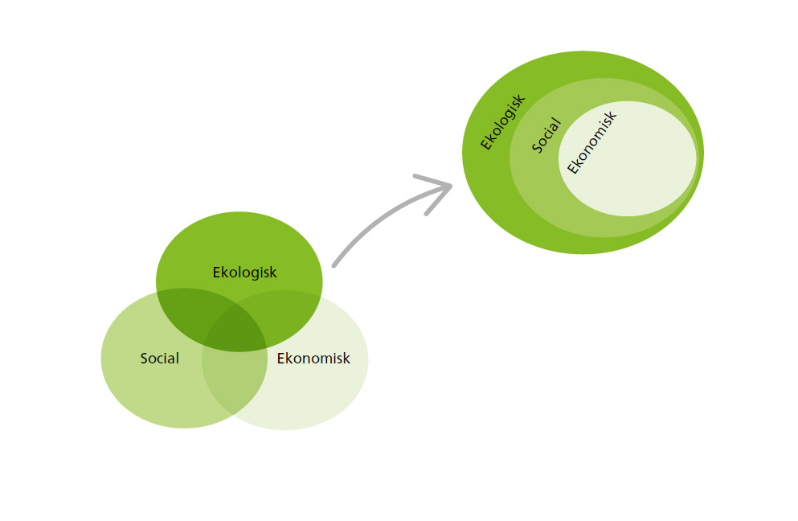

Genomgående perspektiv för en hållbar utveckling
Utvecklingen ska vara hållbar – och ingen ska lämnas utanför
  Barn och unga är framtiden
  Jämställdhet en rättighet och hävstång
  Hela Gotland – land och stad tillsammans
Notes:
Vi vill nå ett långsiktigt hållbart Gotland – ekonomiskt, socialt och miljömässigt – och för att göra det behöver vi integrera hållbarhetsperspektiven i mål, prioriteringar och i beslut om insatser.
Hållbarhet är en utmaning i sig. Det räcker inte att hållbarhet är något som uppstår i skärningen mellan de olika hållbarhetsperspektiven, när cirklarna möts.
Den ekologiska/miljömässiga hållbarheten sätter ramarna för vad jordens resurser tål, den sociala hållbarheten kan ses som målet och den ekonomiska hållbarheten är medlen för att nå detta.
I en hållbar utveckling är demokrati och mänskliga rättigheter en viktig del.
Utvecklingen ska vara hållbar – och ingen ska lämnas utanför.
Barnperspektivet, jämställdhet och ett geografiskt perspektiv – hela Gotland – är också delar av en hållbar utveckling.

Slide 9
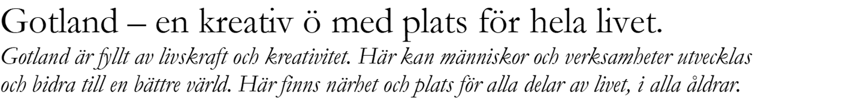

Vision
Notes:
Vision + en kort visionstext.
Frågor att samtala om:
Håller du med om visionen?
Vad innebär visionen för dig?

Slide 10
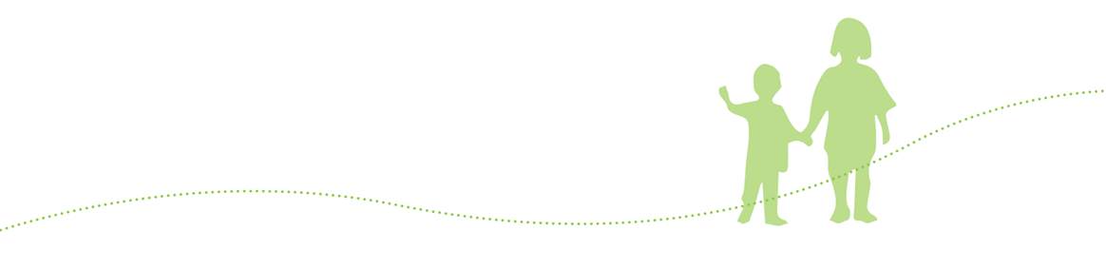
Mål för Gotland 2040
Gotland är ett tryggt och inkluderande samhälle med livskvalitet för alla
Gotland är en förebild i energi- och klimatomställningen
Gotland är en nytänkande tillväxtregion med utvecklingskraft
Notes:
Målen tar utgångspunkt i Gotlands utmaningar och visar vad vi vill uppnå på lång
sikt.
Till varje mål finns en text som ytterligare beskriver det önskade tillståndet.
Frågor att samtala om:
Är det här din/din organisations önskade målbild? Något av målen som ligger närmast?
Vilka potentiella målkonflikter ser du?

Slide 11
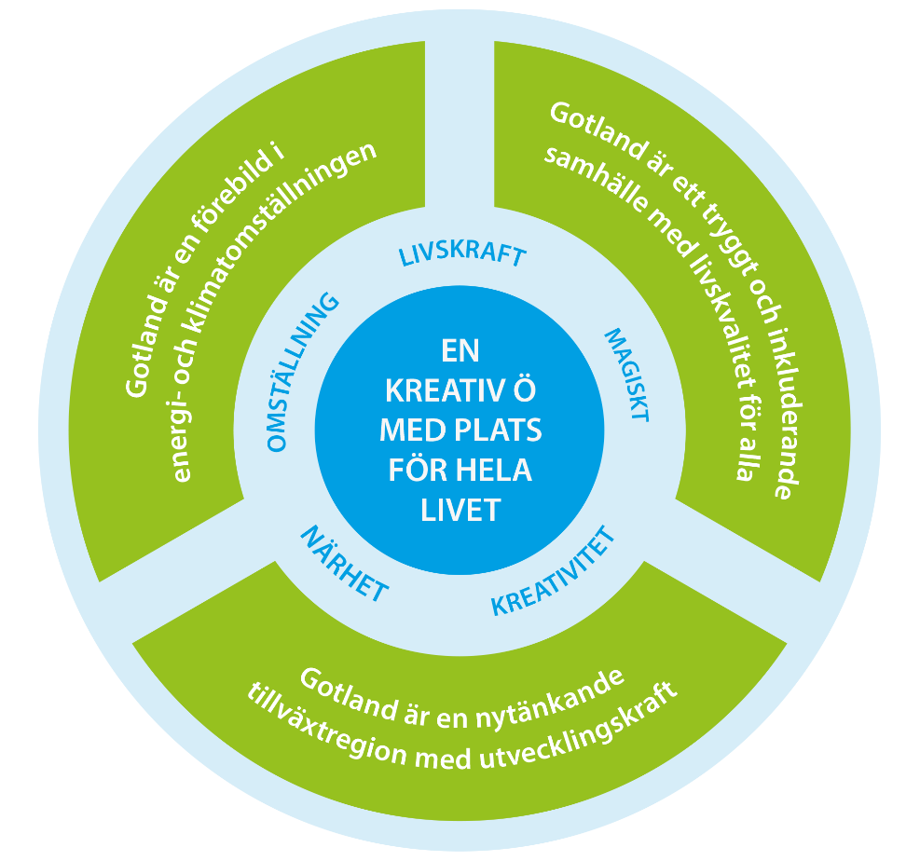
Målen ska ses som en helhet
Notes:
Målen i Vårt Gotland illustreras också i en cirkel för att tydliggöra att målen ska ses som en helhet som tillsammans ger en hållbar regional utveckling och leder mot visionen.
Kärnvärdena i det gotländska varumärket – närhet, livskraft,
Magiskt, kreativitet och omställning - visar hur vi vill uppfattas.

Slide 12


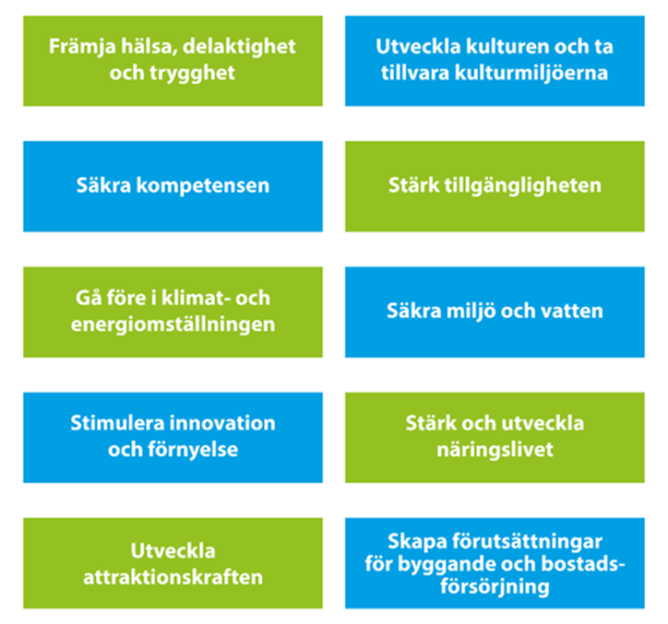


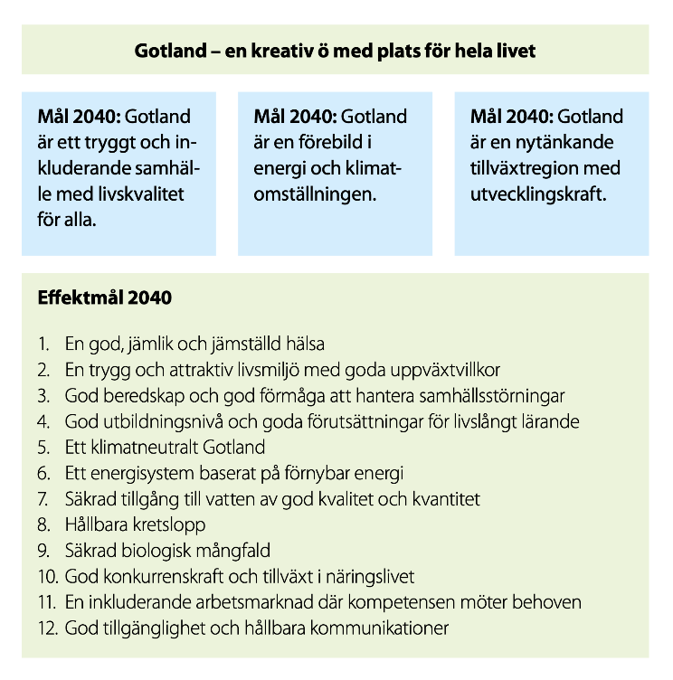
Demografisk utveckling
Klimat, miljö och energi
Social sammanhållning
Globalisering
Digitalisering
Ö-läget - vår geografiska förutsättning

Slide 13
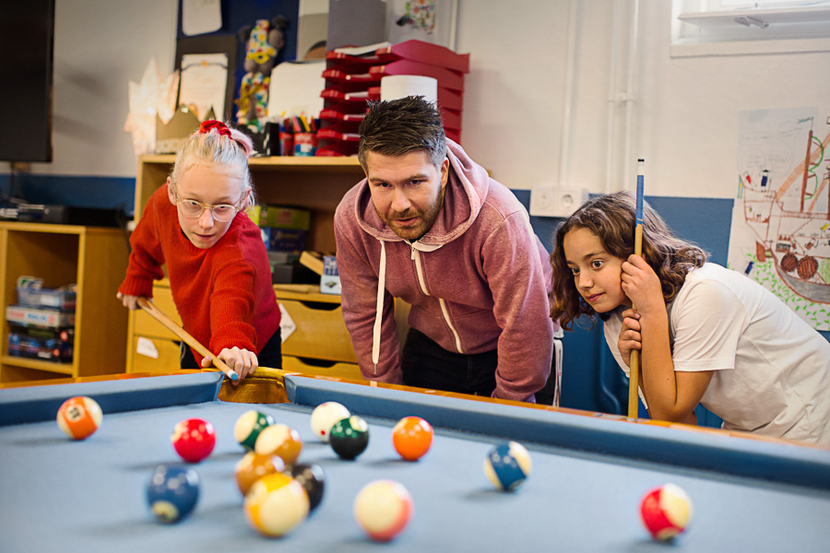
Gotland är ett tryggt och inkluderande samhälle med livskvalitet för alla
Gotland är ett tryggt och öppet samhälle för invånare och besökare, ett jämlikt och jämställt samhälle där vi lever ett gott liv med god hälsa. Gotland präglas av mångfald. Vi känner tillit och förtroende för samhället och varandra och deltar i samhällsutvecklingen. Gotland har trygga och attraktiva livsmiljöer, rika fritidsmöjligheter, ett dynamiskt kulturliv, en god välfärd och service samt goda möjligheter till livslångt lärande och egen försörjning. Det gotländska samhället tål påfrestningar, är anpassningsbart och förändringsbenäget.
Notes:
Mål med måltext i sin helhet

Slide 14
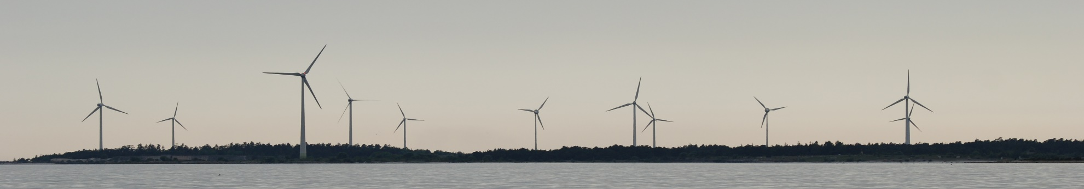
Gotland är en förebild i energi- och klimatomställningen
Gotland är klimatneutralt, har gått före i energi- och klimatomställningen och har tidigt nått nationella klimatmål baserade på FN:s Parisavtal. Utvecklingen är en hävstång för ett konkurrenskraftigt näringsliv och för en god miljö. Vi använder de tillgångar vi har på bästa sätt, genom en ekonomi byggd på kretslopp och förnybara resurser. På Gotland finns god tillgång till dricksvatten och tillräckliga grundvattennivåer. Gotland har bidragit till att Östersjön är ett levande och friskt hav. Naturen brukas så att ekosystemtjänsterna värnas och öns biologiska mångfald säkras.
Notes:
Mål med måltext i sin helhet

Slide 15
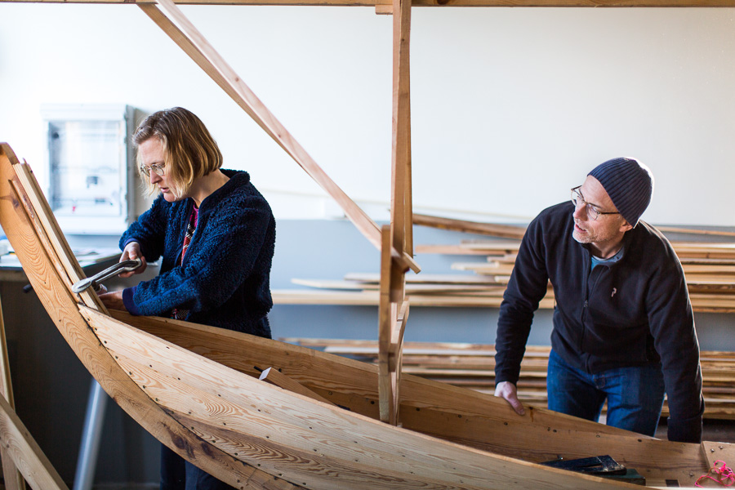
Gotland är en nytänkande tillväxtregion med utvecklingskraft
På Gotland skapas tillväxt på ett balanserat sätt i nyttjandet av resurser. Företagsamheten är stark, näringslivet och universitetet blomstrar. Gotland är en mötesplats och här finns goda möjligheter att testa och förverkliga nya idéer. Samverkan, innovation och förnyelse ger företagen nya möjligheter och smarta välfärdstjänster utvecklas. Hela Gotland har en positiv utveckling och vi blir fler gotlänningar. Vi har bra förutsättningar för företagande, goda kommunikationer och boendemiljöer. Attraktionskraft, utbildning och matchning säkrar kompetensförsörjningen.
Notes:
Mål med måltext i sin helhet

Slide 16
Tillstånd i samhälle och miljö som vi vill ha och som våra insatser ska leda till
Notes:
Till de övergripande målen finns också tolv effektmål som förtydligar innehållet i de övergripande målen. Till effektmålen sätts indikatorer för att årligen följa utvecklingen på Gotland.
Både övergripande mål och effektmål beskriver tillstånd i samhälle och miljö som vi vill ha och som våra insatser ska bidra till.
Effektmålen bidrar till ett – eller flera – övergripande mål. Därför är de inte sorterade per mål.

Slide 17
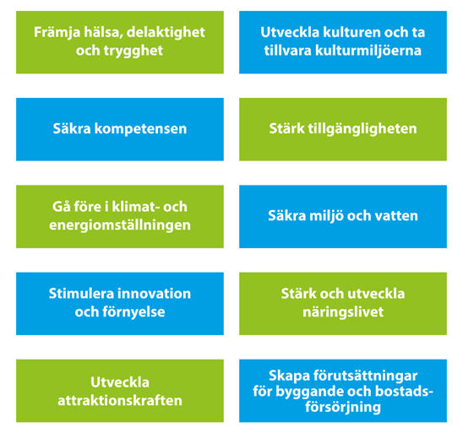
Tio prioriteringar bidrar till att målen nås
Notes:
Målen är breda. Därmed kan också många olika områden bidra till att målen nås.
De här 10 prioriteringarna ger vägledande inriktning för hur vi nå målen. I strategin visas vilka effektmål prioriteringen i första hand bidrar till. Men, allt hänger ihop – påverkar prioriteringen fler effektmål? – då är det bara ännu bättre!
I varje prioritering finns några punkter som visar vad som är strategiskt viktigt (se följande bilder). I strategin finns också en kort text om varje prioritering, men utan att ha syftet att kunna säga i detalj vad som behöver göras. Det behöver konkretiseras i nästa steg.

Slide 18

Notes:
Här ser vi fem av de tio prioriteringar inkl inriktning, dvs vad är det vi behöver sätta fokus på för att göra skillnad och gå i riktning för att nå målen i Vårt Gotland 2040.

Slide 19
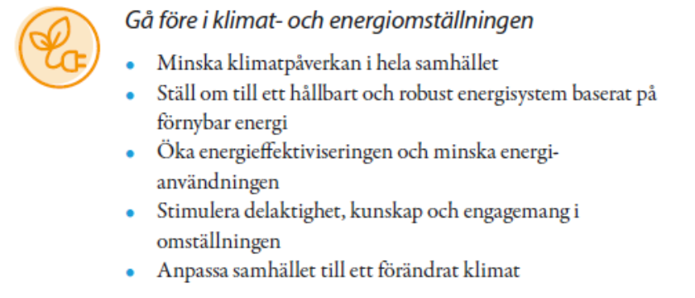
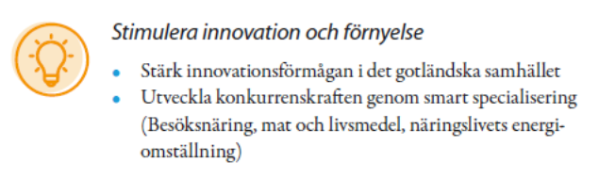

Notes:
Fortsättning, de resterande fem prioriteringarna.
Vi kan se att det finns skärningspunkter och samband mellan de olika prioriteringarna, på olika sätt.
Frågor att samtala om:
Vad gör vi redan idag i förhållande till relevanta prioriteringar inkl. inriktningar? (Utifrån befintliga uppdrag, verksamhet/ansvarsområden)
Vilka behöver särskilt samarbeta och om vilka delar – för att göra skillnad? Vem/vilka skulle vi behöva stärka samarbetet med för att komma vidare på ett bra sätt?
Var finns det största gapet – mellan det vi vill nå och vad som görs idag?

Slide 20
Prioritering:
Främja hälsa, delaktighet och trygghet
Ett jämlikt och jämställt samhälle där människor lever ett gott liv med god hälsa är grunden för ett socialt hållbart Gotland. Att människor är inkluderade, känner trygghet, delaktighet och tillit till varandra är grundläggande byggstenar för samhällsutvecklingen. Ett tryggt Gotland har motståndskraft att möta kriser och samhällsstörningar.
Inriktning
• Minska skillnader i hälsa
• Öka hälsofrämjande och förebyggande insatser
• Värna en trygg uppväxt fri från våld
• Stärk individens möjlighet till egen försörjning
• Skapa möjligheter för delaktighet och inkludering
• Öka motståndskraften och säkerheten i samhället
Prioriteringen bidrar till att nå dessa effektmål:
• En god, jämlik och jämställd hälsa
• En trygg och attraktiv livsmiljö med goda uppväxtvillkor
• En inkluderande arbetsmarknad där kompetensen möter behoven
• God utbildningsnivå och goda förutsättningar för livslångt lärande
• God beredskap och god förmåga att hantera samhällsstörningar
Prioriteringen bidrar till följande globala hållbarhetsmål:
Notes:
I strategin finns en kort inledande text om varje prioritering (den kursiva).
Den strategiska inriktningen är uttryckt i punktform (med en tillhörande text i strategin), dvs inriktning som ska ge vägledning i det fortsatta arbetet.
Till varje prioritering visas de effektmål som prioriteringen (i första hand) bidrar till.
Likaså visas vilka globala hållbarhetsmål prioriteringen (i första hand) bidrar till.
Bidrar prioriteringen till fler effektmål? Till fler globala hållbarhetsmål?
Så bra! Det är bara bonus.
Prioriteringarna ger vägledning men behöver konkretiseras ytterligare – vad behöver göras på kort sikt för att nå de långsiktiga målen?

Slide 21
Prioritering:
Utveckla kulturen och ta tillvara kulturmiljöerna
Ett levande kulturliv är en omistlig del av det demokratiska samhället och ett kännetecken för en dynamisk och attraktiv region. Det, liksom de unika kulturmiljöerna, gör Gotland till en plats att vilja bo och verka på och besöka. Tillgång till kultur och eget skapande bidrar till nya möten och ett rikare liv. Kulturaktiviteter fungerar ofta som brobyggare mellan människor och stärker tilliten i samhället.
Inriktning
• Främja barns läsning och stärk tillgången till kultur och
eget skapande för ungdomar och unga vuxna
• Använd kulturen som en kraft för samhällsutvecklingen
• Bevara, använd och utveckla kulturarvet och kulturmiljöerna
Prioriteringen bidrar till att nå dessa effektmål:
• En trygg och attraktiv livsmiljö med goda uppväxtvillkor
• En god, jämlik och jämställd hälsa
• God konkurrenskraft och tillväxt i näringslivet
Prioriteringen bidrar till följande globala hållbarhetsmål:
Notes:
I strategin finns en kort inledande text om varje prioritering (den kursiva).
Den strategiska inriktningen är uttryckt i punktform (med en tillhörande text i strategin), dvs inriktning som ska ge vägledning i det fortsatta arbetet.
Till varje prioritering visas de effektmål som prioriteringen (i första hand) bidrar till.
Likaså visas vilka globala hållbarhetsmål prioriteringen (i första hand) bidrar till.
Bidrar prioriteringen till fler effektmål? Till fler globala hållbarhetsmål?
Så bra! Det är bara bonus.
Prioriteringarna ger vägledning men behöver konkretiseras ytterligare – vad behöver göras på kort sikt för att nå de långsiktiga målen?

Slide 22
Prioritering:
Säkra kompetensen
Kompetensförsörjningen, att kunna rekrytera rätt kompetens, är av största vikt för Gotlands utveckling. Grunden läggs med god kvalitet i hela utbildnings-kedjan, från förskola till vuxenutbildning. Snabba förändringar och behov av omställning ställer krav på förmåga till förnyelse och livslångt lärande. Tillgång till god utbildning och bildning på alla nivåer behövs liksom matchning på arbetsmarknaden. Allas kompetens behöver tas tillvara.
Inriktning
• Ge alla ungdomar möjlighet att fullfölja gymnasiet med
godkända betyg
• Få fler gotlänningar att välja eftergymnasial utbildning
• Matcha arbetsmarknadens behov, såväl inom näringslivet
som i offentlig sektor
• Skapa en jämställd, inkluderande arbetsmarknad och ett hållbart
arbetsliv
Prioriteringen bidrar till att nå dessa effektmål:
• En inkluderande arbetsmarknad där kompetensen möter behoven
• God utbildningsnivå och goda förutsättningar för livslångt lärande
• God konkurrenskraft och tillväxt i näringslivet
• En trygg och attraktiv livsmiljö med goda uppväxtvillkor
• En god, jämlik och jämställd hälsa
Prioriteringen bidrar till följande globala hållbarhetsmål:
Notes:
I strategin finns en kort inledande text om varje prioritering (den kursiva).
Den strategiska inriktningen är uttryckt i punktform (med en tillhörande text i strategin), dvs inriktning som ska ge vägledning i det fortsatta arbetet.
Till varje prioritering visas de effektmål som prioriteringen (i första hand) bidrar till.
Likaså visas vilka globala hållbarhetsmål prioriteringen (i första hand) bidrar till.
Bidrar prioriteringen till fler effektmål? Till fler globala hållbarhetsmål?
Så bra! Det är bara bonus.
Prioriteringarna ger vägledning men behöver konkretiseras ytterligare – vad behöver göras på kort sikt för att nå de långsiktiga målen?

Slide 23
Prioritering:
Stärk tillgängligheten
För människors möjligheter att resa, transportera varor och använda tjänster är tillgången till väl fungerande kommunikationssystem, fysiska och digitala, avgörande. Det gäller transporterna till, från och på Gotland. De är också viktiga för att andra funktioner i samhället ska fungera. Ö-läget gör förbindelserna med omvärlden till en nyckelfråga. Samtidigt finns stora utmaningar när fossila drivmedel ska fasas ut och klimatmålen ska nås.
Inriktning
• Utveckla hållbara och fossilfria transportsystem
• Utveckla Gotlands förbindelser med omvärlden
• Öka framkomligheten och trafiksäkerheten på Gotlands vägar
• Säkerställ Gotlands tillgång till digital infrastruktur
Prioriteringen bidrar till att nå dessa effektmål:
• God tillgänglighet och hållbara kommunikationer
• God konkurrenskraft och tillväxt i näringslivet
• Ett klimatneutralt Gotland
• God beredskap och god förmåga att hantera samhällsstörningar
• En trygg och attraktiv livsmiljö med goda uppväxtvillkor
Prioriteringen bidrar till följande globala hållbarhetsmål:
Notes:
I strategin finns en kort inledande text om varje prioritering (den kursiva).
Den strategiska inriktningen är uttryckt i punktform (med en tillhörande text i strategin), dvs inriktning som ska ge vägledning i det fortsatta arbetet.
Till varje prioritering visas de effektmål som prioriteringen (i första hand) bidrar till.
Likaså visas vilka globala hållbarhetsmål prioriteringen (i första hand) bidrar till.
Bidrar prioriteringen till fler effektmål? Till fler globala hållbarhetsmål?
Så bra! Det är bara bonus.
Prioriteringarna ger vägledning men behöver konkretiseras ytterligare – vad behöver göras på kort sikt för att nå de långsiktiga målen?

Slide 24
Prioritering:
Gå före i energi- och klimatomställningen
Den dominerande utmaningen är att ställa om samhället för att nå klimatmålen. Gotland har stora klimat- och miljöutmaningar, men också möjlighet att gå före, ställa om till förnybar energi och tidigt nå de nationella klimatmålen. Regeringen har genom ett regeringsuppdrag till Energimyndigheten pekat ut Gotland som pilotområde för omställningen till ett hållbart energisystem.
Inriktning
• Minska klimatpåverkan i hela samhället
• Ställ om till ett hållbart och robust energisystem baserat på
förnybar energi
• Öka energieffektiviseringen och minska energianvändningen
• Stimulera delaktighet, kunskap och engagemang i omställningen
• Anpassa samhället till ett förändrat klimat
Prioriteringen bidrar till att nå dessa effektmål:
• Ett klimatneutralt Gotland
• Ett energisystem baserat på förnybar energi
• God konkurrenskraft och tillväxt i näringslivet
• God beredskap och förmåga att hantera samhällsstörningar
• God utbildningsnivå och goda förutsättningar för livslångt lärande
Prioriteringen bidrar till följande globala hållbarhetsmål:
Notes:
I strategin finns en kort inledande text om varje prioritering (den kursiva).
Den strategiska inriktningen är uttryckt i punktform (med en tillhörande text i strategin), dvs inriktning som ska ge vägledning i det fortsatta arbetet.
Till varje prioritering visas de effektmål som prioriteringen (i första hand) bidrar till.
Likaså visas vilka globala hållbarhetsmål prioriteringen (i första hand) bidrar till.
Bidrar prioriteringen till fler effektmål? Till fler globala hållbarhetsmål?
Så bra! Det är bara bonus.
Prioriteringarna ger vägledning men behöver konkretiseras ytterligare – vad behöver göras på kort sikt för att nå de långsiktiga målen?

Slide 25
Prioritering:
Säkra miljö och vatten
För att kunna lämna över ett samhälle till kommande generationer där de stora miljöproblemen är lösta krävs minskade uttag av naturresurser och energi, fossilfrihet och nya, mer cirkulära, sätt att organisera samhället. Tillgången till vatten är en av de viktigaste förutsättningarna för det gotländska samhällets utveckling.
Inriktning
• Skydda och förstärk tillgången till yt- och grundvatten
• Ställ om till hållbar konsumtion och produktion baserad på
cirkulär ekonomi
• Bedriv ett hållbart brukande av skog, mark och vatten och säkra
den biologiska mångfalden.
Prioriteringen bidrar till att nå dessa effektmål:
• Säkrad tillgång till vatten av god kvalitet och kvantitet
• Hållbara kretslopp
• Säkrad biologisk mångfald
• God beredskap och god förmåga att hantera samhällsstörningar
• God konkurrenskraft och tillväxt i näringslivet
Prioriteringen bidrar till följande globala hållbarhetsmål:
Notes:
I strategin finns en kort inledande text om varje prioritering (den kursiva).
Den strategiska inriktningen är uttryckt i punktform (med en tillhörande text i strategin), dvs inriktning som ska ge vägledning i det fortsatta arbetet.
Till varje prioritering visas de effektmål som prioriteringen (i första hand) bidrar till.
Likaså visas vilka globala hållbarhetsmål prioriteringen (i första hand) bidrar till.
Bidrar prioriteringen till fler effektmål? Till fler globala hållbarhetsmål?
Så bra! Det är bara bonus.
Prioriteringarna ger vägledning men behöver konkretiseras ytterligare – vad behöver göras på kort sikt för att nå de långsiktiga målen?

Slide 26
Prioritering:
Stimulera innovation och förnyelse
Innovation är en förutsättning för att utveckla tillväxtpotential och accelerera utvecklingen inom en rad samhällsområden. En väl fungerande innovationsmiljö
bidrar till att Gotland kan gå före i klimat- och energiomställningen, bredda
näringslivet, utveckla välfärdstjänsterna samt skapa en attraktiv arbets-marknad. Väl fungerande samarbetsarenor mellan näringsliv, offentlig och ideell sektor samt akademin är en katalysator för innovation och förnyelse.
Inriktning
• Stärk innovationsförmågan i det gotländska samhället
• Utveckla konkurrenskraften genom smart specialisering
  Besöksnäring
  Mat och livsmedel
  Näringslivets energiomställning
Prioriteringen bidrar till att nå dessa effektmål:
• Ett energisystem baserat på förnybar energi
• God konkurrenskraft och tillväxt i näringslivet
• Säkrad tillgång till vatten av god kvalitet och kvantitet
• Hållbara kretslopp
• God tillgänglighet och hållbara kommunikationer
Prioriteringen bidrar till följande globala hållbarhetsmål:
Notes:
I strategin finns en kort inledande text om varje prioritering (den kursiva).
Den strategiska inriktningen är uttryckt i punktform (med en tillhörande text i strategin), dvs inriktning som ska ge vägledning i det fortsatta arbetet.
Till varje prioritering visas de effektmål som prioriteringen (i första hand) bidrar till.
Likaså visas vilka globala hållbarhetsmål prioriteringen (i första hand) bidrar till.
Bidrar prioriteringen till fler effektmål? Till fler globala hållbarhetsmål?
Så bra! Det är bara bonus.
Prioriteringarna ger vägledning men behöver konkretiseras ytterligare – vad behöver göras på kort sikt för att nå de långsiktiga målen?

Slide 27
Prioritering:
Stärk och utveckla näringslivet
Gotlands breda näringsliv och starka företagsamhet utgör en vital del av öns mångfald och möjligheter. Goda förutsättningar att starta, driva och utveckla företag behövs för utveckling och tillväxt. Grön omställning, vidgade marknader, digitalisering och jämställdhet stärker möjligheterna.
Inriktning
• Förbättra förutsättningarna att starta, driva och utveckla företag
• Öka företagens möjligheter att nå en större marknad
• Driv på och underlätta omställningen till hållbar, fossilfri tjänste-
och varuproduktion
• Använd internationellt samarbete som katalysator
• Ta vara på digitaliseringens möjligheter
Prioriteringen bidrar till att nå dessa effektmål:
• God konkurrenskraft och tillväxt i näringslivet
• Ett klimatneutralt Gotland
• God utbildningsnivå och goda förutsättningar för livslångt lärande
• Ett energisystem baserat på förnybar energi
• Hållbara kretslopp
• En inkluderande arbetsmarknad där kompetensen möter behoven
Prioriteringen bidrar till följande globala hållbarhetsmål:
Notes:
I strategin finns en kort inledande text om varje prioritering (den kursiva).
Den strategiska inriktningen är uttryckt i punktform (med en tillhörande text i strategin), dvs inriktning som ska ge vägledning i det fortsatta arbetet.
Till varje prioritering visas de effektmål som prioriteringen (i första hand) bidrar till.
Likaså visas vilka globala hållbarhetsmål prioriteringen (i första hand) bidrar till.
Bidrar prioriteringen till fler effektmål? Till fler globala hållbarhetsmål?
Så bra! Det är bara bonus.
Prioriteringarna ger vägledning men behöver konkretiseras ytterligare – vad behöver göras på kort sikt för att nå de långsiktiga målen?

Slide 28
Prioritering:
Utveckla attraktionskraften
Attraktionskraft handlar både om att locka nya inflyttare och att behålla den
befolkning som redan bor på ön. Det är en förutsättning för att klara
kompetensförsörjningen. Att Gotland ska vara en attraktiv plats att bo, leva och verka på knyter an både till den faktiska attraktiviteten och hur den kommuniceras. Det handlar om arbete och karriärmöjligheter,
kommunikationer, bostäder och boendemiljöer, välfärd, fritids- och kulturliv, service, natur med mera.
Inriktning
• Stärk Gotlands attraktivitetsskapande faktorer
• Stärk kunskap och kommunikation om Gotlands attraktivitet
• Få fler studenter till Gotland och att flera stannar kvar på Gotland
efter avslutad utbildning
Prioriteringen bidrar till att nå dessa effektmål:
• En trygg och attraktiv livsmiljö med goda uppväxtvillkor
• En inkluderande arbetsmarknad där kompetensen möter behoven
• God konkurrenskraft och tillväxt i näringslivet
• Ett energisystem baserat på förnybar energi
• God utbildningsnivå och goda förutsättningar för livslångt lärande
• God tillgänglighet och hållbara kommunikationer
Prioriteringen bidrar till följande globala hållbarhetsmål:
Notes:
I strategin finns en kort inledande text om varje prioritering (den kursiva).
Den strategiska inriktningen är uttryckt i punktform (med en tillhörande text i strategin), dvs inriktning som ska ge vägledning i det fortsatta arbetet.
Till varje prioritering visas de effektmål som prioriteringen (i första hand) bidrar till.
Likaså visas vilka globala hållbarhetsmål prioriteringen (i första hand) bidrar till.
Bidrar prioriteringen till fler effektmål? Till fler globala hållbarhetsmål?
Så bra! Det är bara bonus.
Prioriteringarna ger vägledning men behöver konkretiseras ytterligare – vad behöver göras på kort sikt för att nå de långsiktiga målen?

Slide 29
Prioritering:
Skapa förutsättningar för byggande och bostadsförsörjning
En väl fungerande bostadsmarknad är en förutsättning för att skapa ett attraktivt och långsiktigt hållbart Gotland. Det gäller inte enbart att bygga bostäder, utan om att bygga samhällen. En hållbar samhällsplanering handlar förutom om fysiska strukturer, även om sociala aspekter som livsstil, hälsa, rörelsemönster, ekonomiska förutsättningar samt möjligheter att vara delaktig i att påverka sin livsmiljö.
Inriktning
• Skapa förutsättningar för ett varierat utbud av bostäder för alla
• Utveckla attraktiva och väl gestaltade bostäder och boendemiljöer
• Verka för en resurseffektiv bebyggelse
Prioriteringen bidrar till att nå dessa effektmål:
• En trygg och attraktiv livsmiljö med goda uppväxtvillkor
• En god, jämlik och jämställd hälsa
• Ett klimatneutralt Gotland
• Ett energisystem baserat på förnybar energi
• God konkurrenskraft och tillväxt i näringslivet
Prioriteringen bidrar till följande globala hållbarhetsmål:
Notes:
I strategin finns en kort inledande text om varje prioritering (den kursiva).
Den strategiska inriktningen är uttryckt i punktform (med en tillhörande text i strategin), dvs inriktning som ska ge vägledning i det fortsatta arbetet.
Till varje prioritering visas de effektmål som prioriteringen (i första hand) bidrar till.
Likaså visas vilka globala hållbarhetsmål prioriteringen (i första hand) bidrar till.
Bidrar prioriteringen till fler effektmål? Till fler globala hållbarhetsmål?
Så bra! Det är bara bonus.
Prioriteringarna ger vägledning men behöver konkretiseras ytterligare – vad behöver göras på kort sikt för att nå de långsiktiga målen?

Slide 30
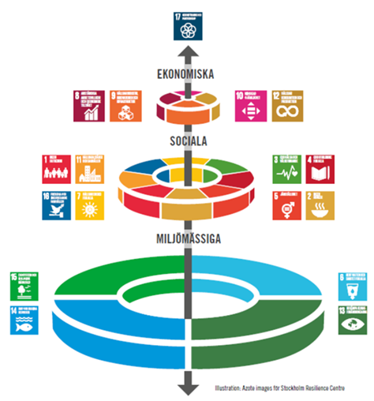
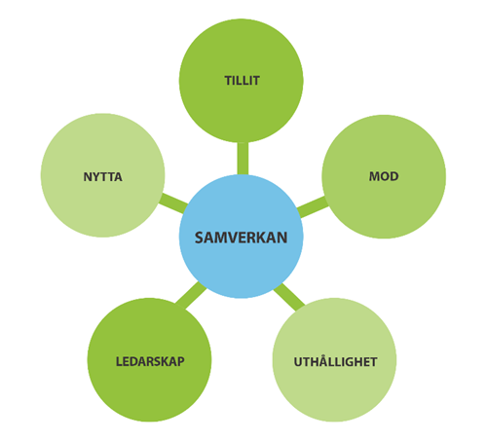
Nycklar på väg mot Gotland 2040
Ett utvecklat hållbarhetsarbete
Goda förutsättningar för samverkan
Notes:
Vilka är nycklarna på väg mot Vårt Gotland 2040?
Vi vill nå ett långsiktigt hållbart Gotland – ekonomiskt, socialt och miljömässigt – och för att göra det behöver vi integrera hållbarhetsperspektiven i mål, prioriteringar och i beslut om insatser. Vi behöver tillsammans bli ännu bättre på hållbarhet, ur alla perspektiv.
Är det här med hållbarhet enkelt? Nej, här finns massor av målkonflikter på vägen, där avvägningar kommer att behöva göras. Det är viktigt att lyfta fram de målkonflikter som finns (och även synergier) när beslut ska fattas.
Vi behöver också goda förutsättningar för samverkan – inom region Gotland och mellan olika aktörer och samhällsnivåer. Det är något vi gör en hel del av, men samverkan är en kompetens i sig som vi gemensamt behöver bli ännu bättre på.
Frågor att samtala om:
Hur kan vi stärka vårt hållbarhetsarbete?
Vilka erfarenheter har vi av samverkan – när den fungerar som bäst? Och när det inte går som vi önskar? Vad behöver vi utveckla?
Hur ska vi på Gotland använda styrkan som närheten och de korta kontaktvägarna ger och vara en förebild även för samverkan?

Slide 31
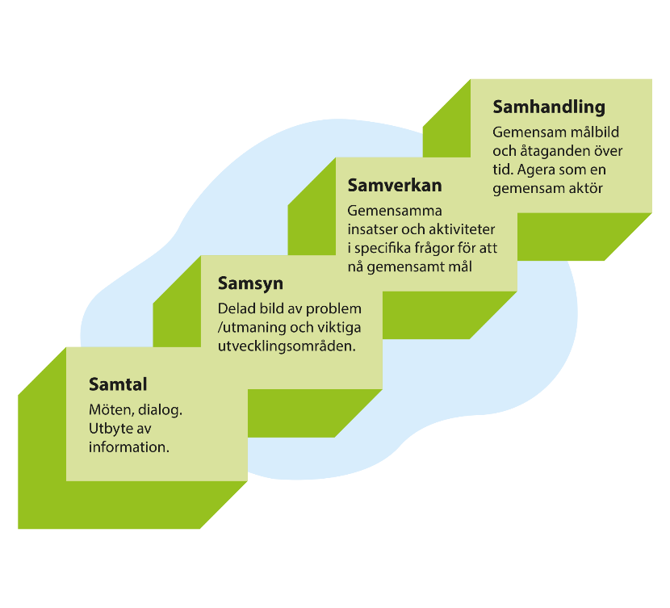
Samverkan och samhandling
Notes:
Den här bilden kallas samhandlingstrappan och visar på både bredden och djupet i vad vi gör gemensamt. Syftet är inte att allt ska ske i samhandling, ibland är samsyn effektivt nog. Allt som oftast är dock samhällsutmaningar komplexa och kan inte lösas av en aktör.
Vi börjar ju inte från noll. Det sker många samtal och utbyten, det görs massor av insatser i samverkan som leder i riktning mot målen i Vårt Gotland 2040.
Frågor att samtala om:
Vad behöver vi ytterligare för att verkligen göra skillnad?
Vad behöver vi göra i samverkan och samhandling med andra?
ska vi använda styrkan som närheten och de korta kontaktvägarna ger och vara en förebild även för samverkan?

Slide 32


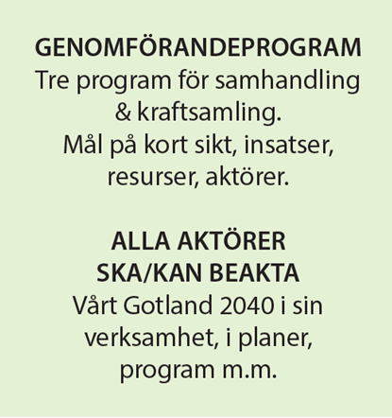
Hur ska Vårt Gotland 2040 användas?
Notes:
Vårt Gotland 2040 kommer att användas på flera olika sätt. Dels genom att varje aktör ska eller kan beakta Vårt Gotland 2040 i sin verksamhet. Dels genom att gotländska utvecklingsaktörer kraftsamlar i gemensamma genomförandeprogram.

Slide 33
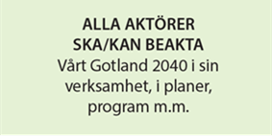

Vårt Gotland 2040
Region Gotlands styrning av nämnder och bolag
Näringsliv
SKA
KAN
Statliga myndigheters verksamhets-planering
Civilsamhälle
Notes:
Vårt Gotland 2040 ger mål och riktning på lång sikt och har funktionen av ett ”paraplydokument”.
Region Gotland, Länsstyrelsen och andra statliga myndigheter ska beakta den regionala utvecklingsstrategin. Förstås.
Näringsliv och föreningsliv ska inte styras på formellt sätt, men kan välja att beakta Vårt Gotland 2040 i sin verksamhet om så önskas. Här spelar processen och delaktigheten under framtagandet en stor roll. En väl förankrad strategi vill vi alla också genomföra!
Om näringsliv och ideell sektor vill söka regionala utvecklingsmedel och/eller EU-medel för projekt så visar Vårt Gotland 2040 vad som kommer att prioriteras.

Slide 34
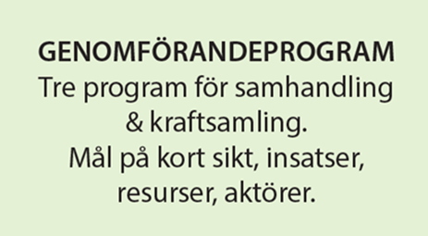
Tre genomförandeprogram för gemensam kraftsamling
Näringslivsprogram
– för näringslivets förutsättningar och innovation
Klimat, energi och miljöprogram
Program för social välfärd
Notes:
Vi har nu mål på lång sikt och prioriteringar/riktning för att nå dem. Nästa steg är att konkretisera vad vi gemensamt behöver göra på kort sikt för att nå de långsiktiga målen. Dessutom sätter vi mål för vad som ska uppnås på kort sikt.
Samhandling i regional utveckling står för att komplettera varandra i genomförandet för att nå gemensamma mål. Var och en av aktörerna bidrar med sin del i den förändring som behöver ske. Det betyder inte att allt ska göras tillsammans
samtidigt på samma plats eller på samma sätt, utan samhandling sker genom att utvecklingsinsatserna strävar mot samma mål och aktörerna stämmer av riktningen under arbetets gång.
Kort sikt är vanligtvis en mandatperiod, dvs 4 år, men eftersom Vårt Gotland 2040 antas mitt i en mandatperiod siktar den första omgången av genomförandeprogram på 2027. Även till 2027 är en lång period för vissa frågor, så flexibilitet behövs.
Tre stycken genomförandeprogram med inriktning näringslivets förutsättningar och innovation, Klimat, energi och miljö samt Social välfärd tas fram. De två förstnämnda under 2021.

Slide 35

Genomförandeprogram
Genomförandeprogrammen ska:
konkretisera områden (utifrån prioriteringarna) där vi gemensamt behöver kraftsamla på kort sikt
formulera mål på kortare sikt
definiera vilka aktörer som behöver delta, vilka resurser som finns/behövs, målgrupper osv.
stärka hållbarhetsarbetet på Gotland
underlätta regelbunden uppföljning och utvärdering av regionala utvecklingsinsatser

Slide 36
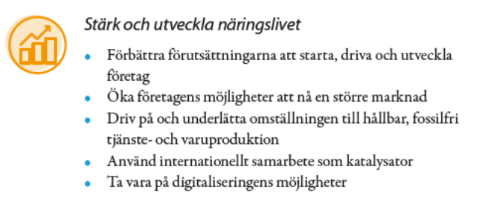
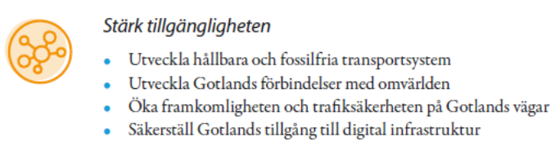
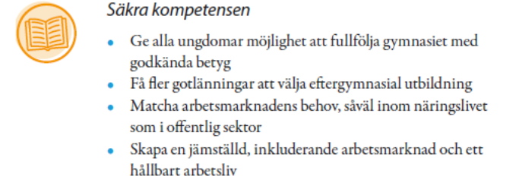
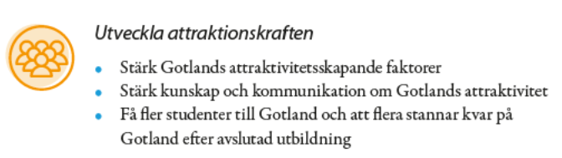
Näringslivsprogram – för näringslivets förutsättningar och innovation
Notes:
De här prioriteringarna är grunden i Näringslivsprogrammet.
Arbetsgrupper sätts samman utifrån prioriteringar i Vårt Gotland 2040.
Det finns en rad skärningspunkter mellan programmen, vilket ställer krav på god samordning i processen.

Slide 37
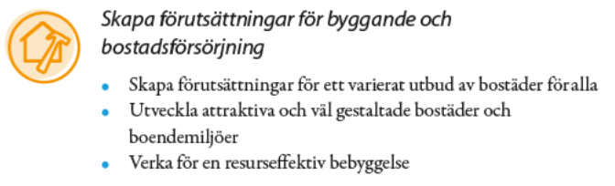
Klimat, energi- och miljöprogram
Notes:
De här prioriteringarna är grunden i Klimat, energi och miljöprogrammet
Arbetsgrupper sätts samman utifrån prioriteringar i Vårt Gotland 2040.
Det finns en rad skärningspunkter mellan programmen, vilket ställer krav på god samordning i processen.

Slide 38
Uppföljning, utvärdering och lärande
Följa utvecklingen på Gotland
(indikatorer för effektmålen)
Följa upp resultat av regionala utvecklingsinsatser enligt genomförandeprogram
Se över den regionala utvecklingsstrategin
en gång mellan varje val
Former för gemensamt lärande
Årlig samlad rapport till fullmäktige
Årligt återkommande mötesplats
Notes:
Region Gotland har ansvar för att följa utvecklingen i länet, samt resultaten av det regionala utvecklingsarbetet. Det ger ett underlag för ett gemensamt lärande, där en rapport och en årligt återkommande mötesplats ger möjlighet till en samlad gemensam analys.
Vad gör vi? Vad ser vi för resultat av våra insatser? Hur går det för Gotland? Finns anledning av revidera något? Vad behöver vi eventuellt skruva på i våra insatser för att göra skillnad och nå målen?

Slide 39


Läs mer
www.gotland.se/gotland2040
Fullständig version (64 sidor)
Kort version (12 sidor), även på engelska
Digital version
(via ovanstående länk eller direkt till https://rus.gotland.se)
Notes:
Här är webbplatsen där man hittar allt om Vårt Gotland 2040.

